Slide 1
“Jelgava” mājās lapas izstrāde
Kvalifikācijas darbs
Rihards hendzelis 410.gruppa

Slide 2
Par ko ir mājās lapa
Mājās lāpa piedāvā lietotājiem vietu, kur Jelgavas iedzīvotāji var sazināties viens ar otru, dalīties ar jaunumiem. Arī tiem, kuri nedzīvo Jelgavā, mājās lapa dod iespēju uzzināt tas vēsturi un lasīt par notikumiem tajā.

Slide 3
Galveno uzdevumu apraksts
Izveidot mājās lapas struktūru izmantojot HTML
Izveidot attēlu galerījas
Implementēt CSS dizainus
Izveidot iespēju reģistrēties
Implementēt iespēju lietotājiem sazināties
Izveidot datubāzes, kuros glābsies lietotāju informācija
Optimizēšana

Slide 4
Izmantotās tehnoloģijas
Programmēšanas valodas – PHP7, JavaScript
CSS3, HTML5,AJAX
Datu bāze – Mysql 8.0.13
Serveris – Apache
Bezmaksas hostings 000webhost.com (sanāca ielikt mājās lapu iekšā, tomēr hostingu neizmantoju)

Slide 5
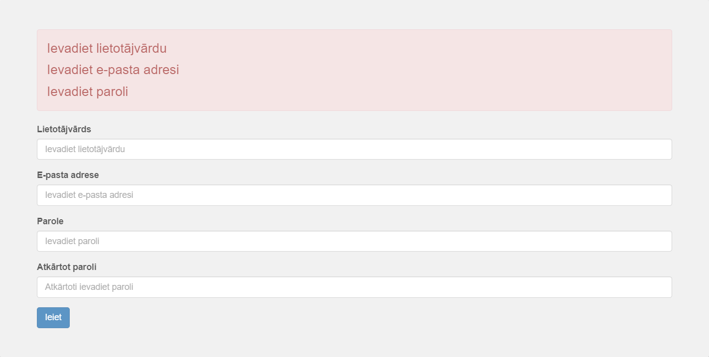
Reģistrācija

Slide 6
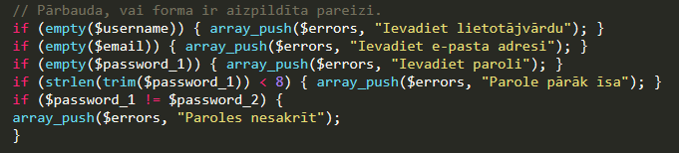
Reģistrācijas kļūdas

Slide 7
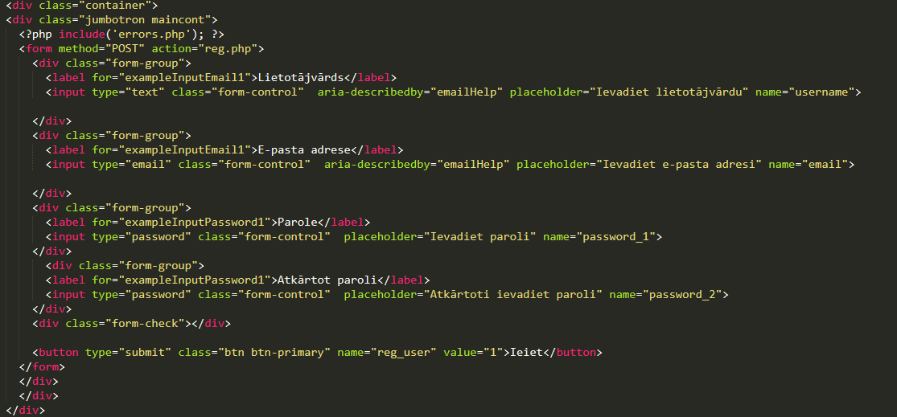
Reģistrācija

Slide 8
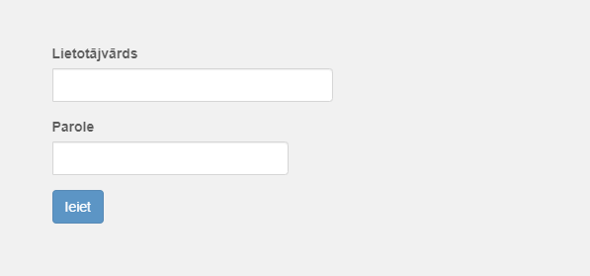
Autorizācija

Slide 9
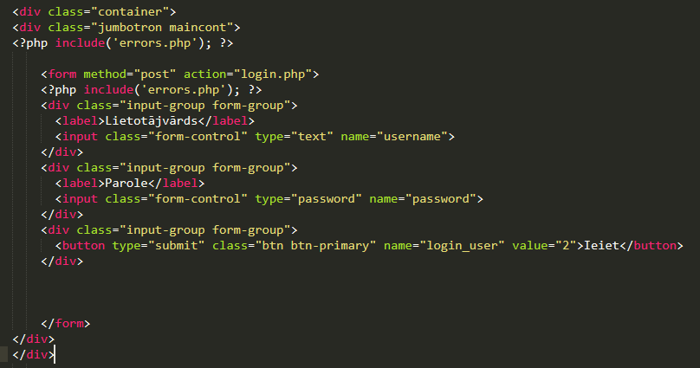
Autorizācija

Slide 10
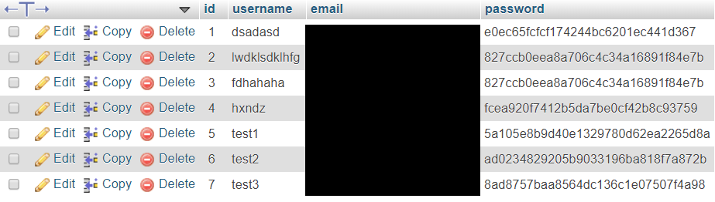
Lietotāju datubāze

Slide 11

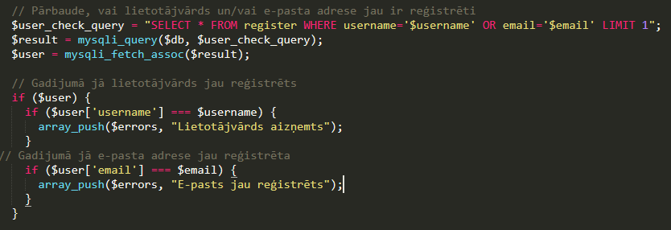
Lietotāju datubāze

Slide 12
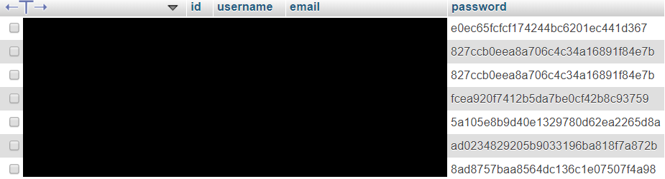
Lietotāju paroles šifrēšana

Slide 13
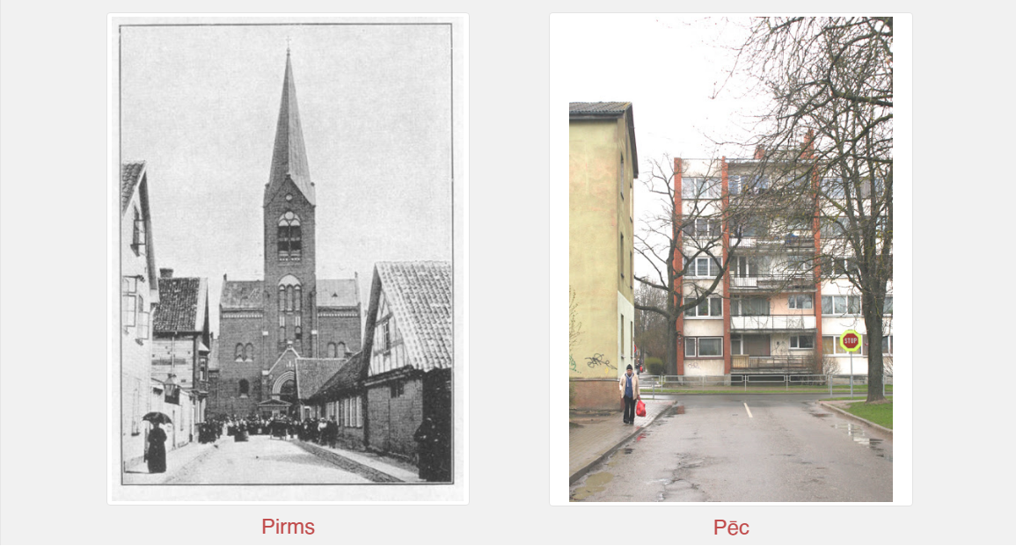

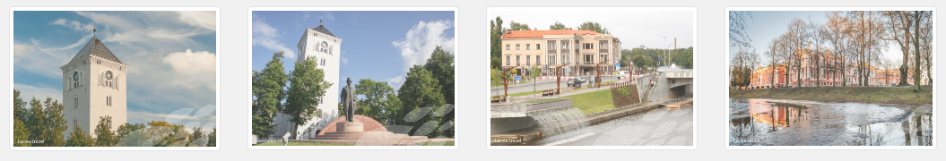
Rezultāts

Slide 14
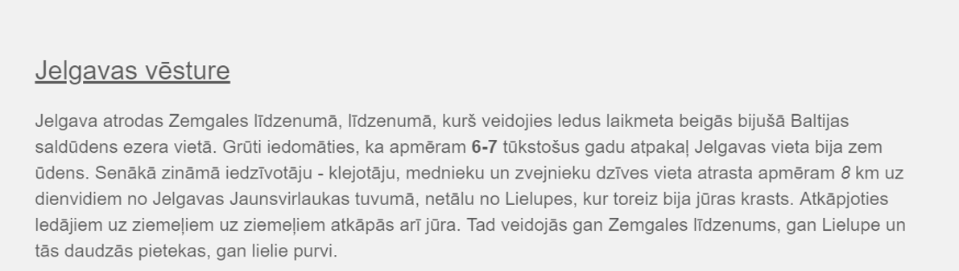
Rezultāts

Slide 15

Rezultāts

Slide 16
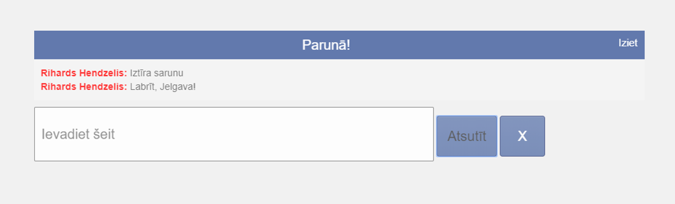
Rezultāts

Slide 17
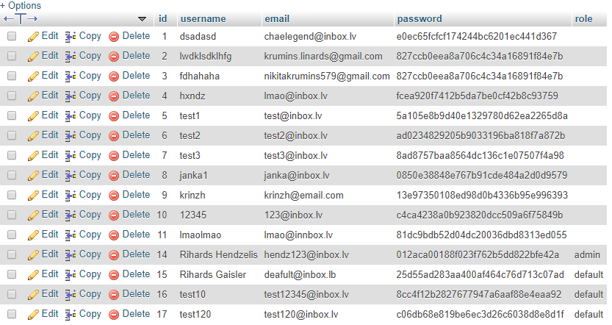
Rezultāts

Slide 18
Demonstrācija

Slide 19
Secinājumi
Palielināju zināšanās darbā ar CSS
Palielināju zināšanās darbā ar datu bāzem
Iemācījos strādāt ar hostingiem
Palielināju zināšanās darbā ar PHP

Slide 20
Secinājumi
Izmantoju jaunās tehnoloģijas, kuras neizmantoju iepriekš (piemēram: AJAX, Bootstrap)
Palielināju savas zināšanas, risinot radušas problēmas (piemēram: dati netika sūtīti uz datu bāzi)
Sapratu, ka mājās lapas izveide aizņem vairāk laika, nekā domāju.
Palielināju savas programmēšanas zināšanās kopumā

